Slide 1
API
CRUD

Slide 2
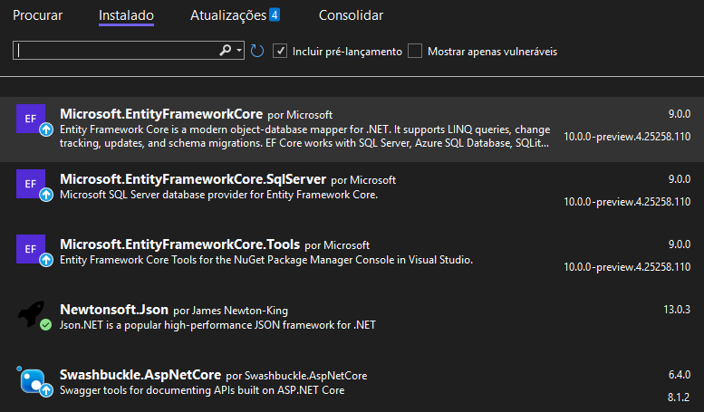
Pacotes EntityFramework
Entity Framework (EF) é um ORM (Object-Relational Mapper) da Microsoft para .NET. Ele permite que você trabalhe com bancos de dados usando objetos C#, sem precisar escrever a maior parte do SQL manualmente.
Em outras palavras:
Com o EF, você pode criar, ler, atualizar e deletar dados do banco usando classes e LINQ, e o EF cuida de traduzir isso para as instruções SQL necessárias.

Slide 3
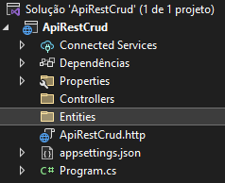
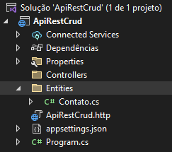
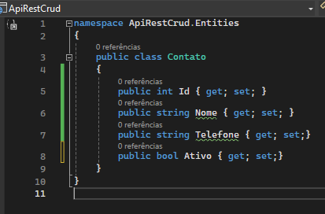
Criando Entidades Banco para Migration
Crie uma pasta onde criaremos nossas classes para o banco
Dentro dela crie nossa classe Contato.cs
Crie a classe Contato

Slide 4
DbContext

Slide 5
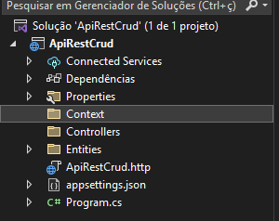
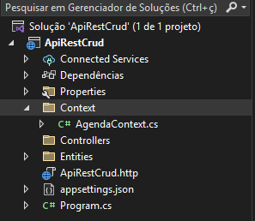
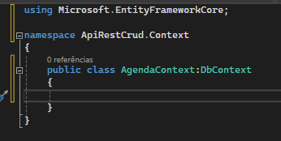
📘 O que é DbContext?
É uma classe que representa uma sessão com o banco de dados. Ela permite:Consultar (ler) dados do banco usando LINQ.Inserir, atualizar ou deletar registros.Mapear tabelas do banco para classes C#.
Vamos herdar da classe DbContext do pacote EntityFrameworkCore

Slide 6
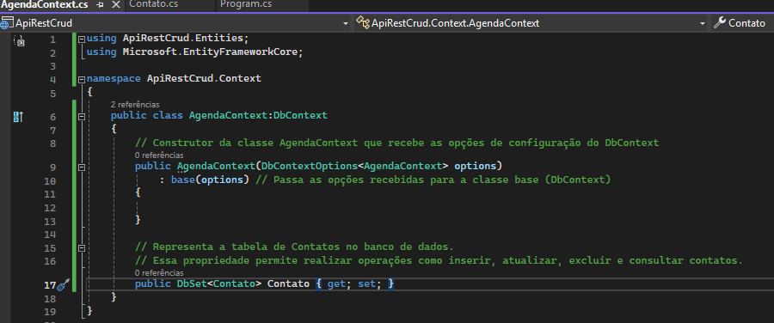
Configurando nossa classe

Slide 7
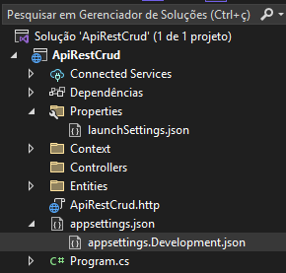
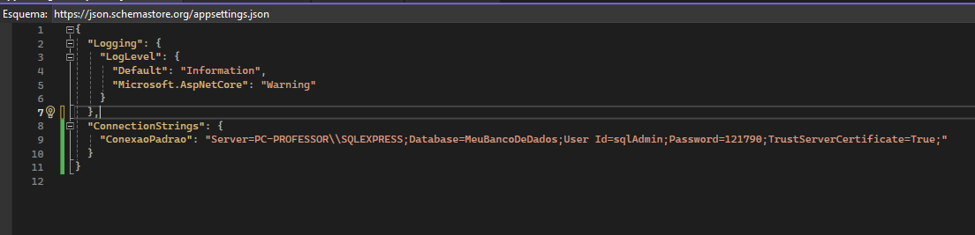
Configurando Conexão
Produção
Desenvolvimento
"ConnectionStrings": {
"ConexaoPadrao": "Server=PC-PROFESSOR\\SQLEXPRESS;Database=MeuBancoDeDados;User Id=sqlAdmin;Password=121790;TrustServerCertificate=True;"
}

Slide 8
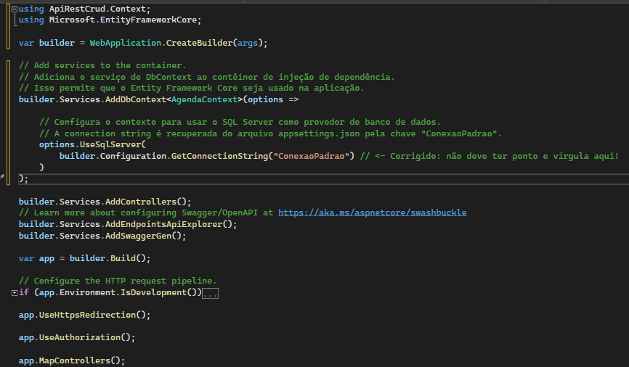
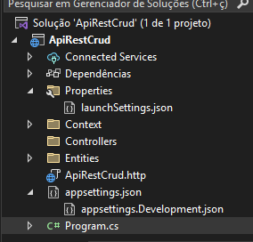
Configurando Program.cs Conexão com Banco de Dados
// Add services to the container.
builder.Services.AddDbContext<AgendaContext>(options =>
options.UseSqlServer(
builder.Configuration.GetConnectionString("ConexaoPadrao")));

Slide 9
Migration

Slide 10
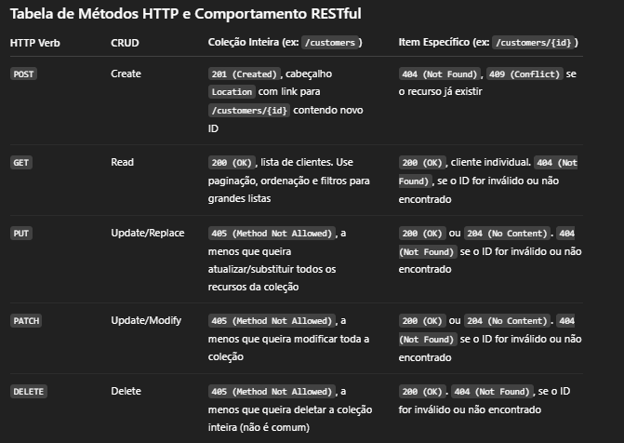

Slide 11
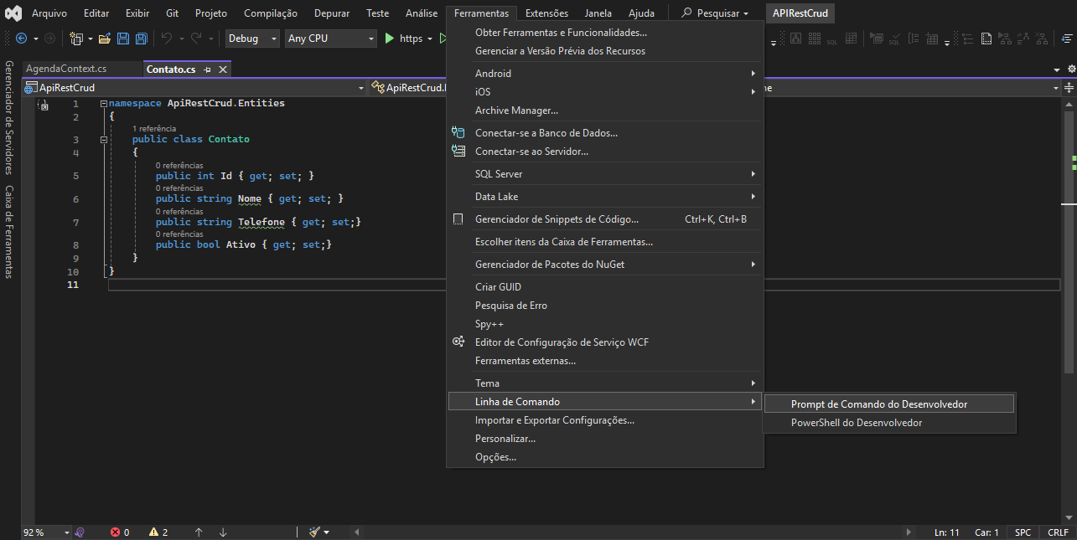
Console

Slide 12
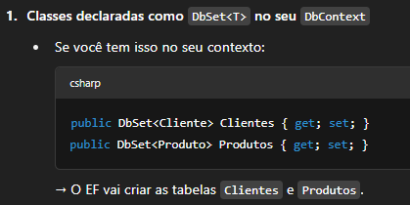
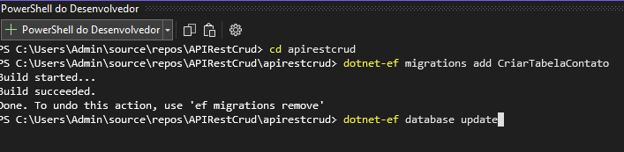
Migrations
DbSet<T> na sua classe DbContext vira uma tabela no banco de dados quando você executa uma migration, mas com algumas observações importantes. Vamos

Slide 13
Controller
CRUD

Slide 14
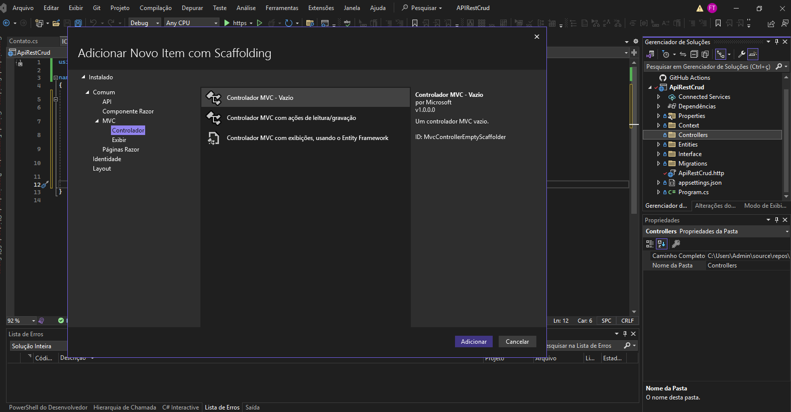
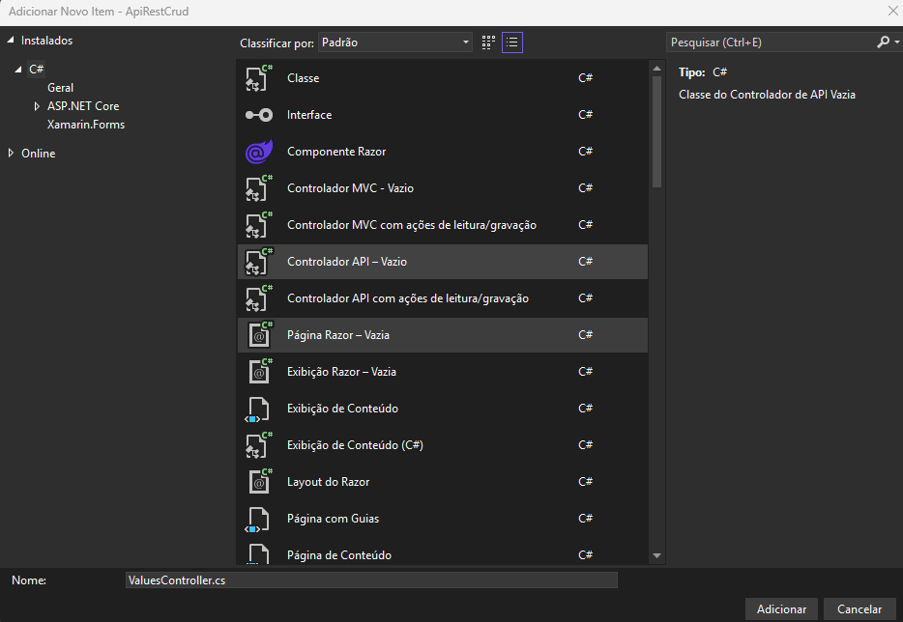

Slide 15
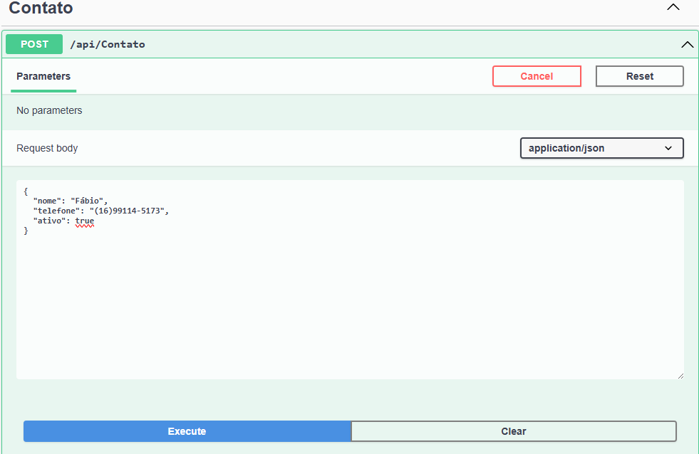
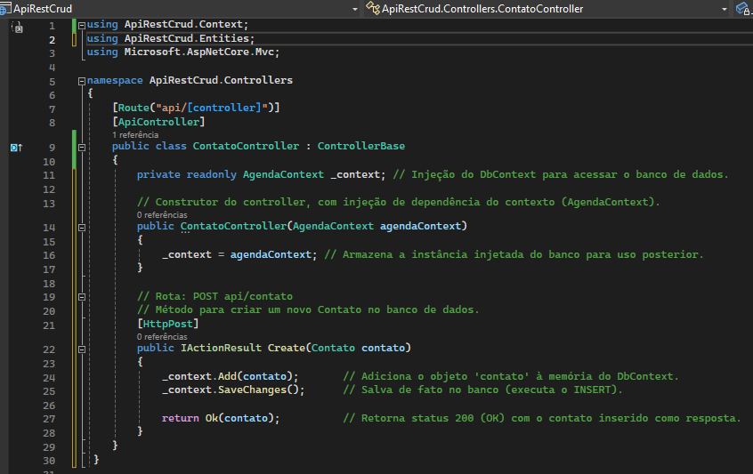

Slide 16
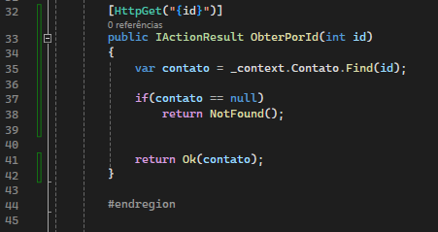
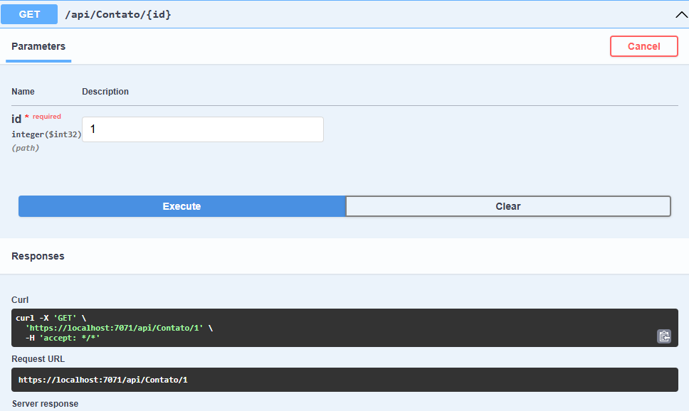

Slide 17
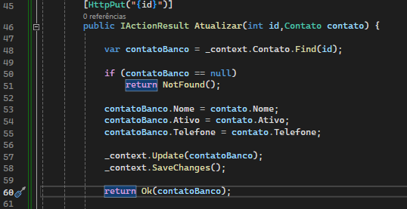
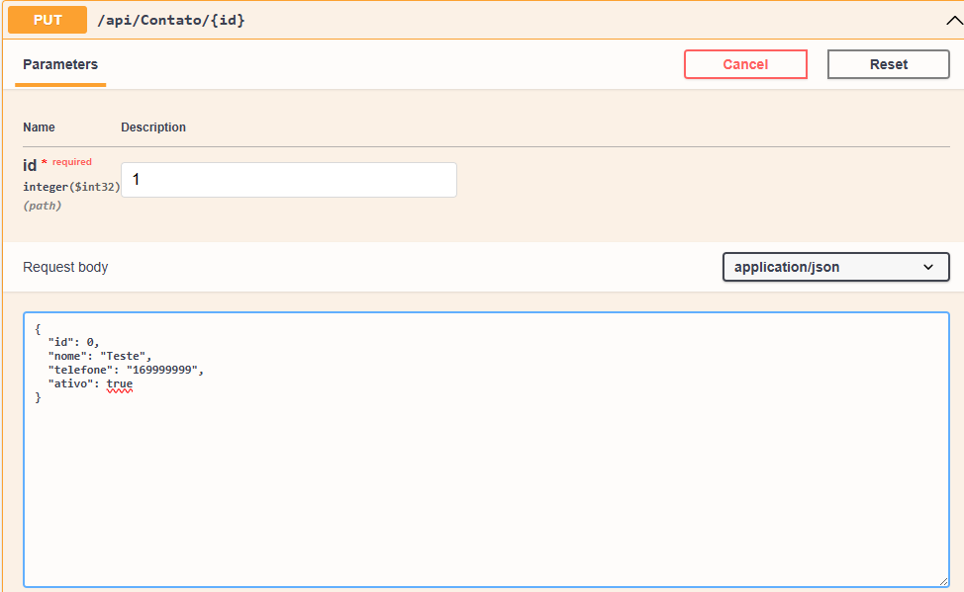

Slide 18
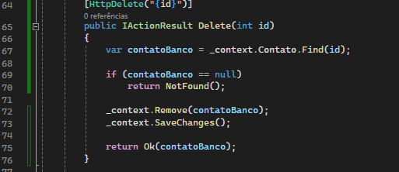
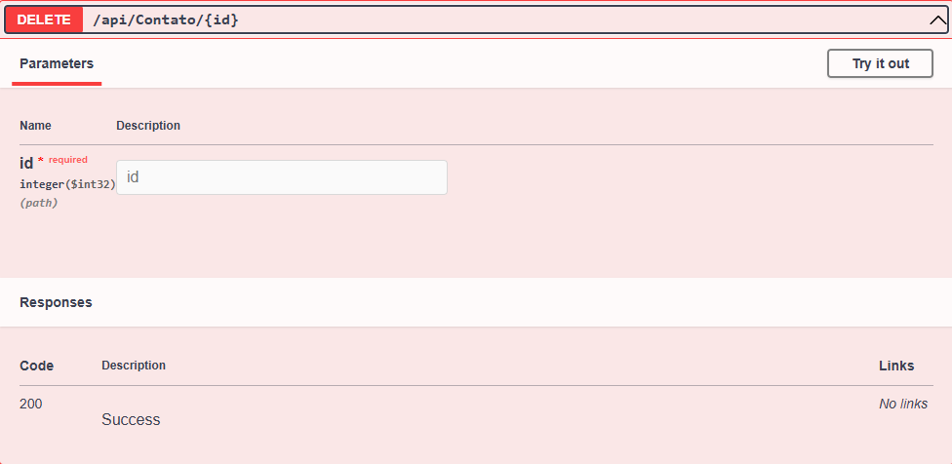

Slide 19
